Slide 1

Des espaces pour mieux apprendre à l’école maternelle
Circonscription de Lure
2020 / 2021

Slide 2
INTRODUCTION
« La réputation des maternelles et leur prestige pédagogique tiennent à ce qu’elles concilient deux exigences ailleurs incompatibles : elles font apprendre sans ennuyer, ni contraindre. » Antoine Prost
« L'école maternelle est une école bienveillante, plus encore que les étapes ultérieures du parcours scolaire. Sa mission principale est de donner envie aux enfants d'aller à l'école pour apprendre, affirmer et épanouir leur personnalité. » Bulletin officiel spécial n°2 du 26 mars 2015
Deux leviers pour y parvenir :
l’aménagement de l’espace, des espaces ;
La nécessaire évolutivité des espaces sur une année scolaire et sur un
cycle d’apprentissage.

Slide 3
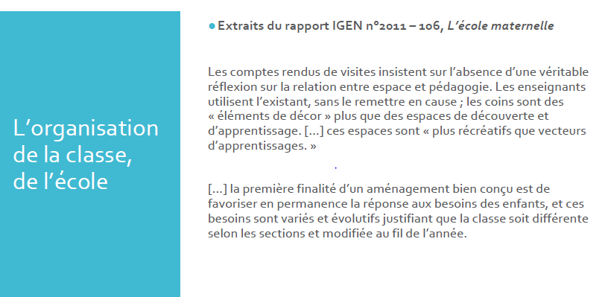

Slide 4
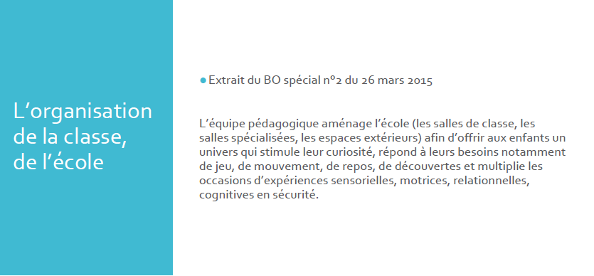

Slide 5
L’aménagement de l’espace en maternelle : pourquoi ?
Aménager l’espace, repenser l’espace pour tenir compte du développement de l’enfant et respecter ses besoins.
Aménager l’espace, des espaces pour mieux apprendre.
Aménager pour favoriser le bien-être des enfants.
Aménager pour permettre un accueil individualisé.

Slide 6
Les besoins de l’enfant
Besoin de sécurité affective
Besoin fondamental de mouvement
Besoin d’autonomie, de se sentir grand : il souhaite faire « tout seul »
Besoin de comprendre, de chercher, d’expérimenter, de découvrir
Besoin de relations et de communication
Besoin de repos
Besoins physiologiques

Slide 7
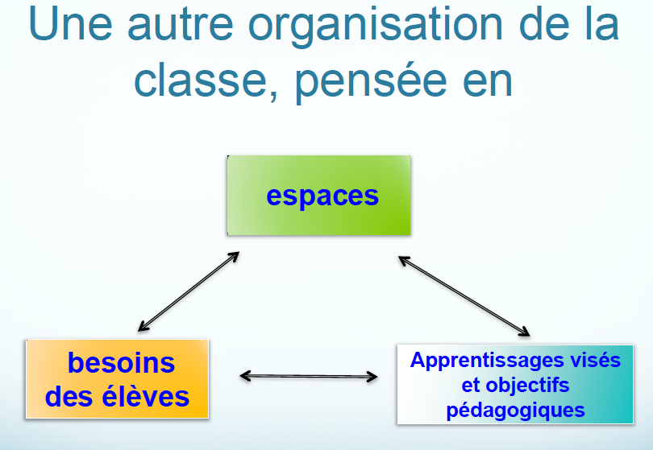

Slide 8
Des espaces adaptés aux besoins des enfants : comment les concevoir ?
Des essentiels
la sécurité
Des espaces stimulants et dynamiques pour aiguiser la curiosité des élèves
Des préalables
Recenser le matériel dont dispose l’école pour trouver des modes d’utilisation pratiques
Recenser les différents espaces à disposition pour en faire évoluer les fonctions
Penser à l’équilibre des différentes fonctionnalités pour éviter de cumuler des nuisances sonores, interférer sur certains besoins, déséquilibrer la répartition du groupe classe
Éviter les cloisonnements trop hauts ne permettant pas de garder le regard de l’adulte
Être vigilant à ouvrir l’espace
Prendre en compte les ressources humaines : accroître les espaces permet à l’ATSEM d’avoir plus de marge de manœuvre, de liberté

Slide 9
L’aménagement de l’espace en maternelle : points de vigilance
L’espace classe doit être vaste : enlever tout élément encombrant inutilement pour permettre la circulation des élèves.
L’espace classe doit être différencié : identifier chaque zone et son usage pour tous les utilisateurs (enseignants, élèves, ATSEM, AESH…)
L’espace classe doit être délimité pour faciliter le repérage et l’identification des différentes zones.
L’espace classe doit être évolutif en fonction des besoins des élèves et de l’évolution de leurs apprentissages sur le cycle et sur l’année.
L’espace classe doit être adapté : pensé en équipe de cycle et intégré au projet d’école.

Slide 10
Aménager les espaces pour créer des pôles d’attractivité
Installer dans la classe, du matériel qui va attirer le regard de l’enfant, lui donner envie d’agir, le motiver à interagir.
Les pôles sont attractifs quand :
- ils répondent à des besoins (bouger, manipuler, jouer, s’entraîner…)
- le matériel est en bon état
- l’intérêt y est renouvelé (défis supplémentaires, nouvelles découvertes avec une évolution plus rapide en MS et en GS qu’en PS)
- l’aménagement y est soigné, confortable et adapté
- l’élève sait ce qu’il peut faire du matériel (reproduire des fiches de construction, s’autoévaluer…)

Slide 11
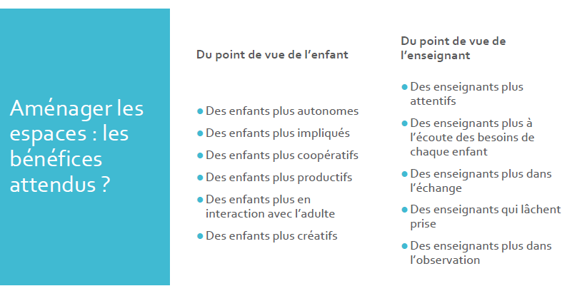

Slide 12
Du point de vue de l’enseignant
Un gain de temps
De meilleurs gestes professionnels
Des enseignants plus attentifs
Des enseignants plus à l’écoute des besoins des enfants
Des enseignants plus dans l’échange
Des enseignants qui lâchent prise
Des préparations de classe allégées
Vidéo 1
Vidéo 2

Slide 13
Du point de vue du fonctionnement de l’école
Ouvrir, modifier, agrandir, multiplier les espaces donnent inévitablement à l’ATSEM plus d’autonomie : fonction pédagogique de l’ATSEM sous l’autorité de l’enseignant.
Vidéo 3

Slide 14
Du point de vue de l’ensemble de l’équipe pédagogique
Mutualiser les espaces :
permet d’exploiter au mieux tous les espaces de l’école
autorise les élèves des autres classes à utiliser un même lieu
donne de plus grandes possibilités d’actions pour les enfants
favorise un accompagnement maximal des individus sur le chemin de l’autonomie
engendre un parcours sans rupture pour chacun

Slide 15
Typologie des espaces
l’espace « repli sur soi »
l’espace moteur
l’espace jeux symboliques
l’espace graphisme/écriture
l’espace « projets »
l’espace de manipulation, d’exploration et de découvertes sensorielles
l’espace regroupement
l’espace culturel
l’espace numérique

Slide 16
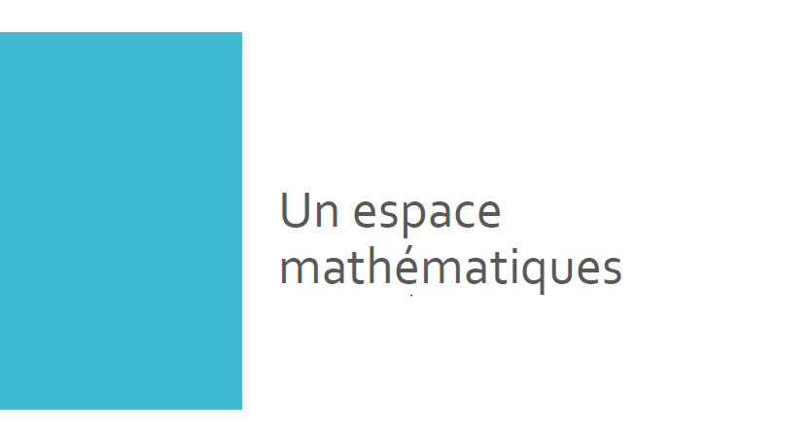

Slide 17
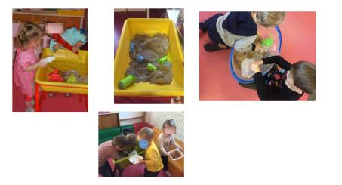
L’espace sensoriel en petite section
Une évolution en quatre étapes :
Jouer librement
Découvrir en utilisant ses sens
Expérimenter
Construire des notions :
résoudre des problèmes de quantités
découvrir des formes
organiser des éléments

Slide 18
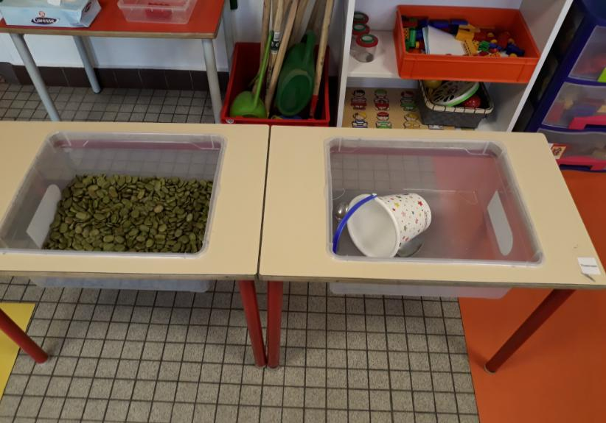

Slide 19
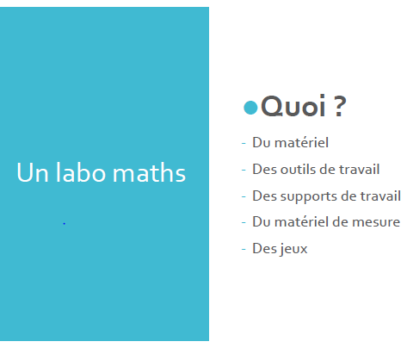
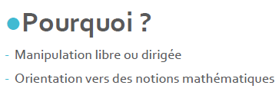
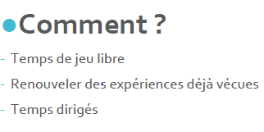
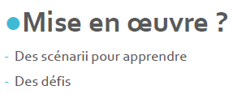
L’espace « maths » en moyenne et grande sections

Slide 20
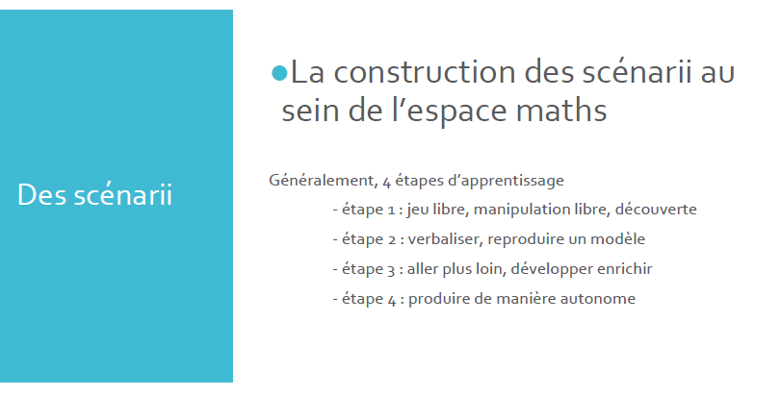

Slide 21
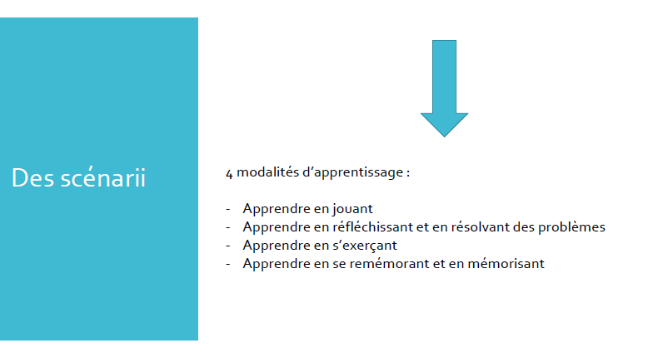

Slide 22
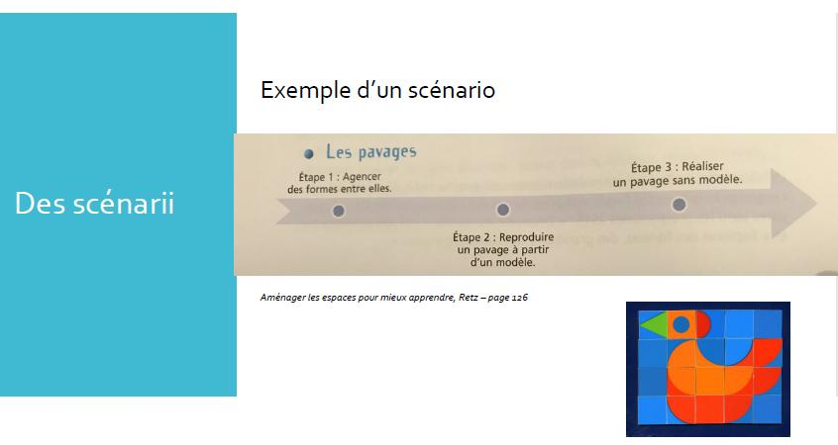

Slide 23
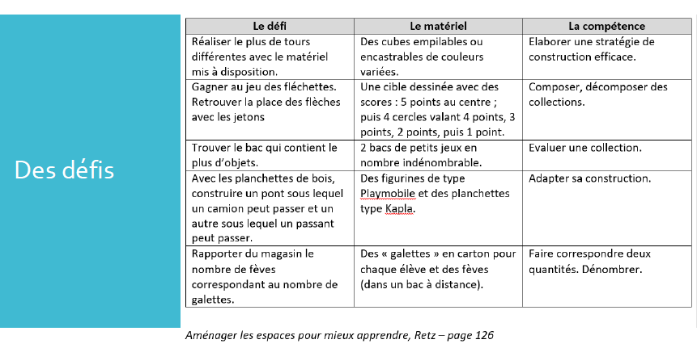

Slide 24
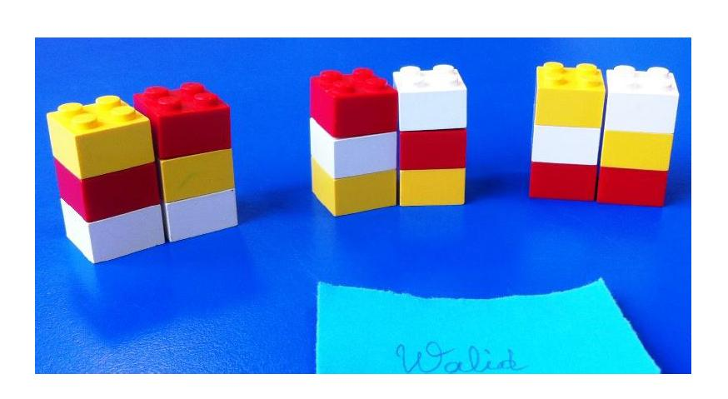

Slide 26
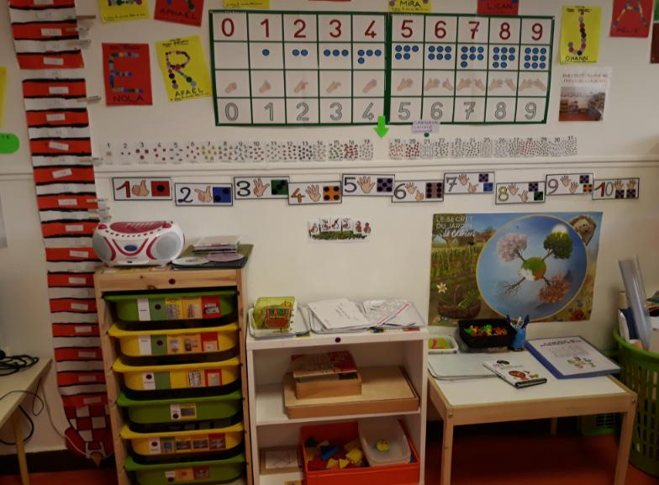

Slide 27
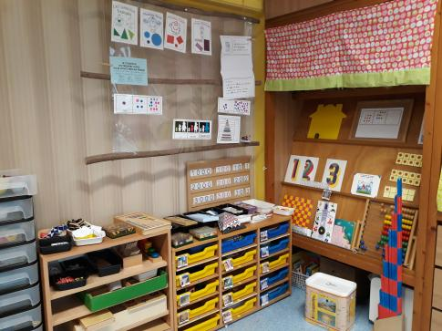
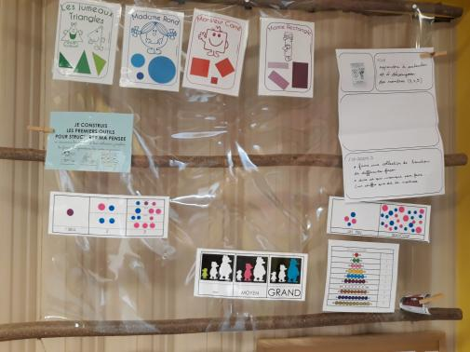

Slide 28
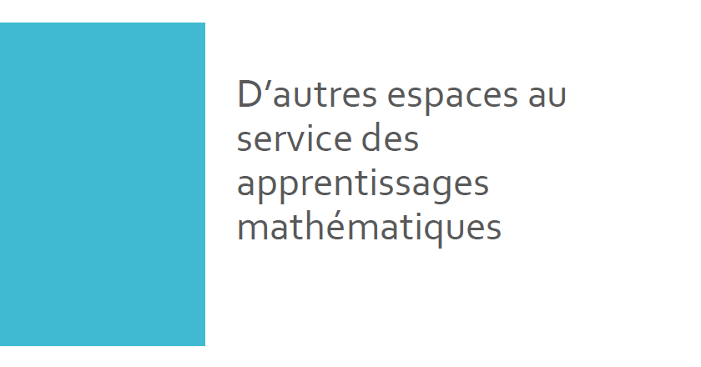

Slide 29
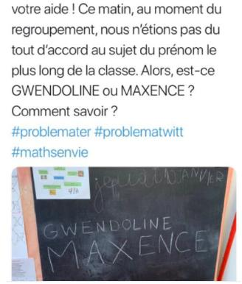
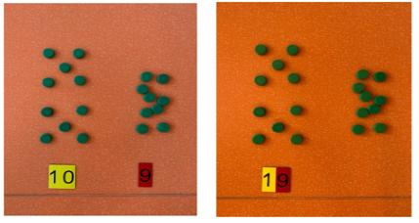
DaNS LA CLASSE
- Espace jeux d’imitation : le coin cuisine
Manipuler – Verbaliser – Abstraire
Mettre la table pour 4 personnes (MS/GS)
- Espace regroupement

Slide 30
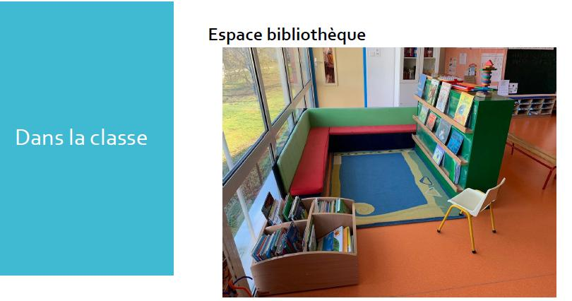

Slide 31
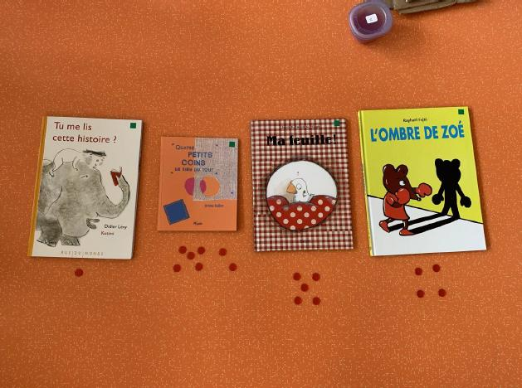

Slide 32
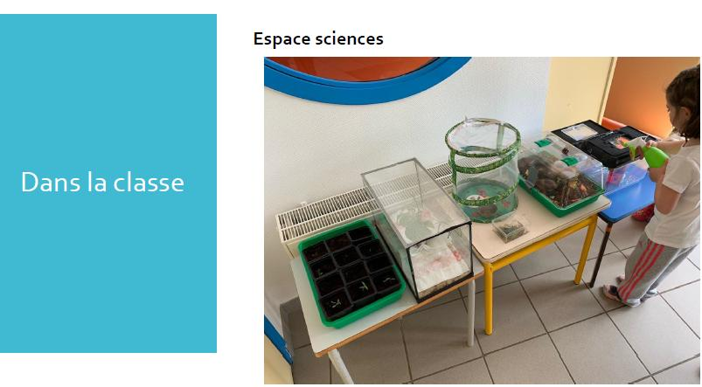

Slide 33
EXEMPLE D’UN ESPACE SCIENCES EN GS
ÉTAPE 1 : MANIPULER LIBREMENT
Disposer différents aimants sur une table avec différents matériaux : TROMBONES, CLOUS, VIS, CISEAUX, FILS ÉLECTRIQUES, BOIS, PAPIER, TISSU…
ÉTAPE 2 : EXPÉRIMENTER – RÉSOUDRE UN PROBLÈME
Trouver tous les endroits de la classe où l’aimant peut s’aimanter. Trier parmi les objets proposés par la maîtresse ceux qui s’aimantent et ceux qui ne s’aimantent pas.
Trouver des solutions pour que les objets qui s’aimantent pas restent accrochés à l’aimant, sortir un trombone dans un verre d’eau sans mouiller les mains, déplacer des objets ferreux sur différentes surfaces (farine, semoule, eau) avec des aimants, tester différents matériaux pour conclure sur ce qui fait qu’un objet est attiré par l’aimant.
ÉTAPE 3 : RÉALISER UN PROJET PERSONNEL – Expliciter sa procédure
Fabriquer un jeu de pêche à la ligne sur une thématique
Garder des traces des différentes étapes : photos, dessins, affiches en dictée collective à l’adulte pour formaliser le savoir.

Slide 34
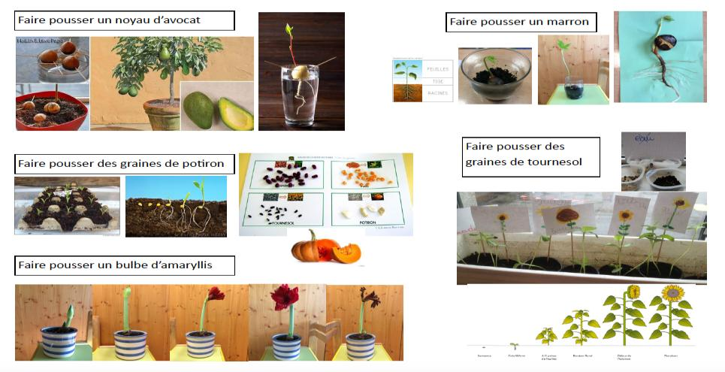
EXEMPLES D’ESPACES SCIENCES

Slide 35
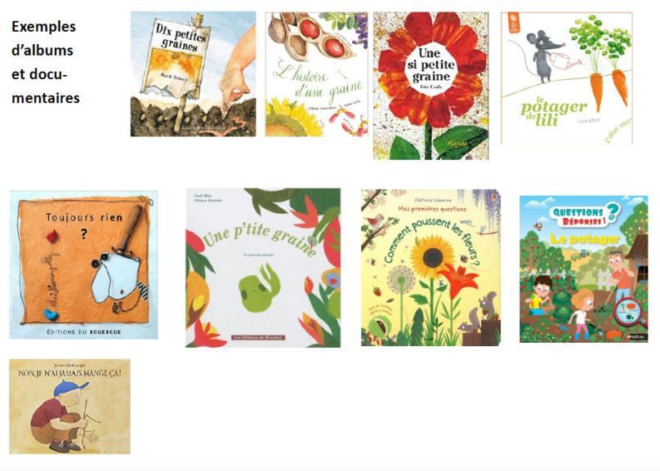

Slide 36
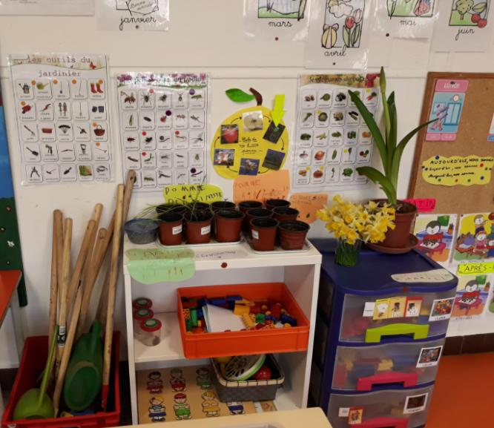
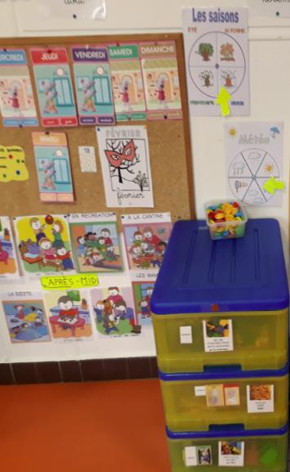

Slide 37
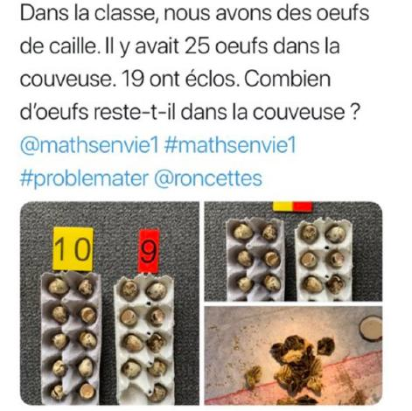

Slide 38
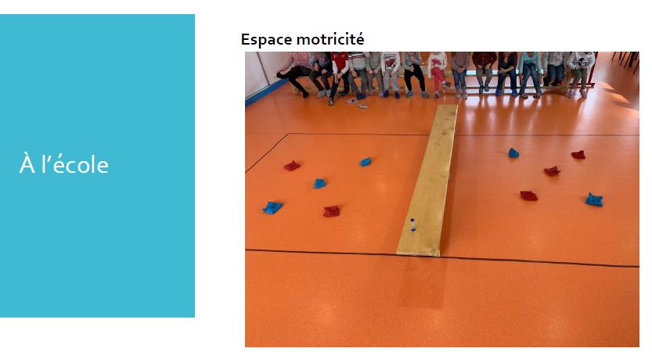

Slide 39
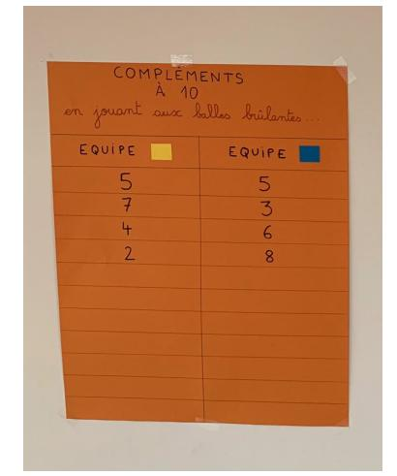

Slide 40

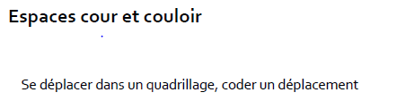

Slide 41
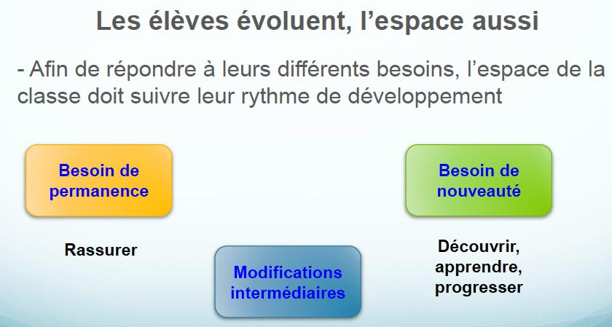
Conclusion

Slide 42
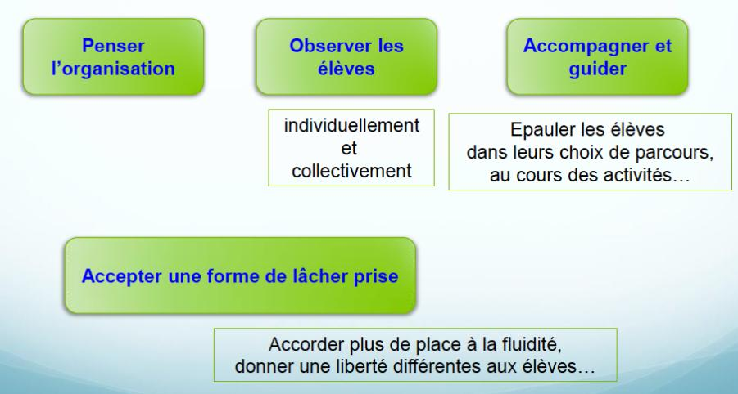
DES GESTES PROFESSIONNELS QUI ÉVOLUENT ...

Slide 43
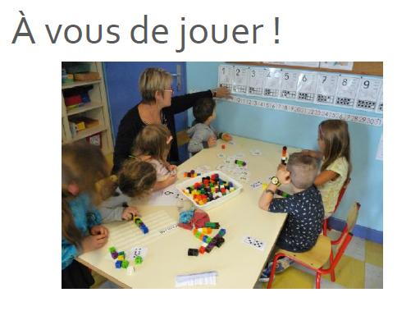

Slide 44
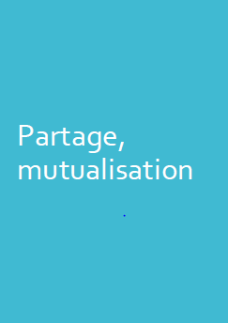
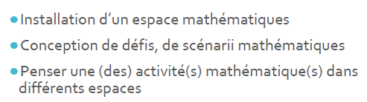

Slide 45
